Slide 1
UNIDAD I
Introducción al Lenguaje PHP
Ing. Hoyver Villasmil

Slide 2
Tema 2
Seguridad
Ing. Hoyver Villasmil

Slide 3


Presuposiciones
Un sistema nunca va a ser completamente seguro.
Las aplicaciones no deben excederse en seguridad porque se hacen vulnerables en otros sentidos.
Se deben estudiar bien las entradas de datos a los sistemas.
Todo sitio es un objetivo para ataque con el simple hecho de estar en línea.
PHP está diseñado para no permitir visualizar ni documentos ni directorios del servidor.
Se hace buena práctica el uso de los archivos .htacces y LDAP.
Siempre deben existir los perfiles y permisos de usuarios.
Es recomendable ocultar la extensión .php en la ruta del sitio web.
Para los permisos de usuarios deben estudiarse las necesidades con cuidado.
Ing. Hoyver Villasmil

Slide 4

Instalar SO de Linux
Utilizar Equipos fìsicos
Consejos de Seguridad
Encriptación de
URL
CLIENTE
SERVIDOR
Guardar las consultas como procedimientos en la BD
Formularios de Datos
Documentos PHP
Utilizar sistemas de
Ingreso (Login)
Almacenar contenido Encriptado
Implementar
CAPTCHA
URL con Parámetros
Bases de Datos
Habilitar Reporte de Errores
Evitar formularios
Complejos para el
Usuario
URL con Extensión
de Archivo
Aplicar archivos LDAP y .htaccess
Validar entradas mientras se escribe (onkeypress)
Directorio del
Sitio
Ocultar extensiones de archivos
Inspector de Elementos
Ing. Hoyver Villasmil

Slide 5
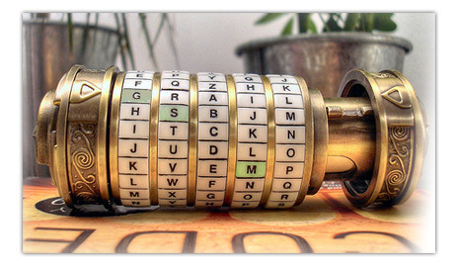

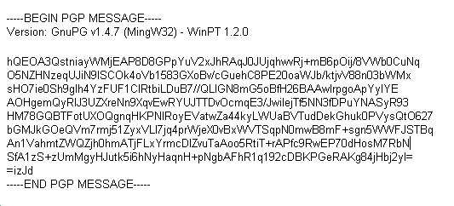
Encriptación
Lo publicado en el articulo de encripdedatos.blogspot.com (11-02-2015) lo describe como el proceso mediante el cual cierta información o texto sin formato es cifrado de forma que el resultado sea ilegible a menos que se conozcan los datos necesarios para su interpretación. Es una medida de seguridad utilizada para que al momento de almacenar o transmitir información sensible ésta no pueda ser obtenida con facilidad por terceros.
EJEMPLO
Ing. Hoyver Villasmil

Slide 6
Clase Encrypter
class Encrypter { private static $Key = "moddublin"; public static function encrypt ($input) { $output = base64_encode(mcrypt_encrypt(MCRYPT_RIJNDAEL_256, md5(Encrypter::$Key), $input, MCRYPT_MODE_CBC, md5(md5(Encrypter::$Key)))); return $output; } public static function decrypt ($input) { $output = rtrim(mcrypt_decrypt(MCRYPT_RIJNDAEL_256, md5(Encrypter::$Key), base64_decode($input), MCRYPT_MODE_CBC, md5(md5(Encrypter::$Key))), "\0"); return $output; } } para desencriptar $modIndex = str_replace(array('-'), array('+'), $_REQUEST['mod']); $modIndex = Encrypter::decrypt($modIndex); para encriptar $ced_ide=Encrypter::encrypt($ci); $ced_ide = str_replace(array('+'), array('-'), $ced_ide);
Esta clase permite encriptar enlaces para páginas web.
Ing. Hoyver Villasmil

